Slide 1



Через тернии к звездам в борьбе за качество продукта
Шевченко Анастасия, JSC Winvestor (& RND SOFT)
Notes:
Ну что ж начнем. Всем привет, меня зовут Анастасия Шевченко и сегодня я расскажу о том, как мы в компании боролись за качество нашего продукта и сделали команду еще счастливее

Slide 2


О себе
В тестировании 6 лет
QA Lead в АО Винвестор (& RND SOFT)
Постоянно сталкиваюсь с багами
в реальной жизни
Notes:
Но расскажу немного о себе. Работаю в компании Винвестор, которая была образована в 2018 году компанией РНД СОФТ совместно с банком Центр-Инвест, для выделения в отдельное направление всех финтех проектов РНД СОФТ. Тестированием занимаюсь шестой год и для меня это не профессия, а стиль жизни, а все, потому что любая жизненная ситуация не обходится без багов – не важно, что это: оформление документов для поездки за рубеж, простая покупка билетов в кино, или на концерт) А совсем недавно проходила квест по изменению фамилии.

Slide 3

План доклада
О проекте
Хьюстон, у нас проблемы
Дедлайн? Не, не слышали
Тестирование требований – панацея?
Повышение знание о проекте
Итоги
Полезная литература
Notes:
Сегодня мы поговорим о том, почему не стоит молчать о проблемах, каким образом мы поняли, что пора менять процессы, поделюсь нашим способом внедрения тестирования требований, а также затраонем такую интересную тему, как повышение знаний о проекте с разных сторон, поскольку эти знания помогают тестировать проект качественнее

Slide 4
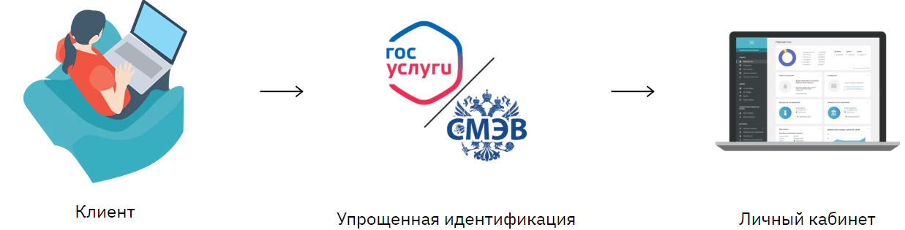

Немного о проекте
White Label решение
Используют 25+ компаний (УК и брокеры)
250+ настроек
3 личных кабинета (менеджер, клиент, агент)
4 модуля (брокерское обслуживание, доверительное управление, паевые фонды, кабинет агента)
Импорт данных в различных форматах: xml, csv, xls, dbf
Взаимодействие по API
Интеграция со сторонними системами (Госуслуги, СМЭВ, Росфинмониторинг, Центробанк, НРД, СМС-провайдер)
Notes:
Чтобы вы понимали нашу боль, немного расскажу о проекте. ЕСИА. Финанс является облачной системой личных кабинетов, с единой кодовой базой, для онлайн продажи инвестиционных продуктов и дистанционного обслуживания клиентов.
А еще ЕСИА.Финанс – это большое количество настроек, гибкая кастомизация, есть также адаптивная версия, и интеграция с разными внешними системами.
И когда появляется новая задача на разработку, нужно не забыть про все существующие настройки и взаимодействие, чтобы новая функциональность правильно вписалась в проект. Конечно, у нас были проблемы с этим.

Slide 5
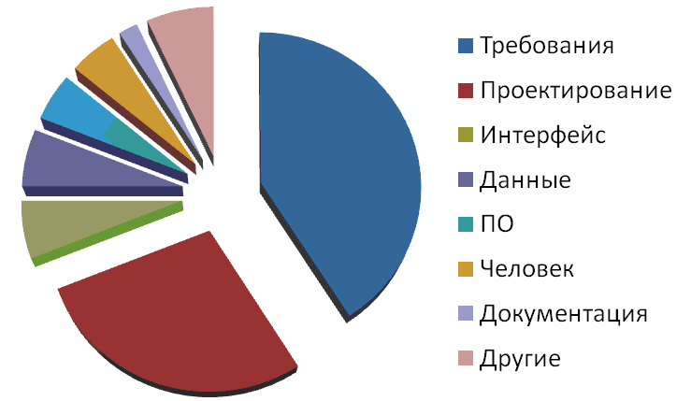
Где больше всего проблем при разработке ПО?
Notes:
Как показывает всеми известная диаграмма: больше всего проблем при разработке появляется именно в требованиях. Мы думали, что у нас будет не так: но чем больше становился проект, тем яснее мы понимали, что все возвраты на тестировании чаще всего связаны с тем, что какой-то момент не учтен в требованиях.

Slide 6
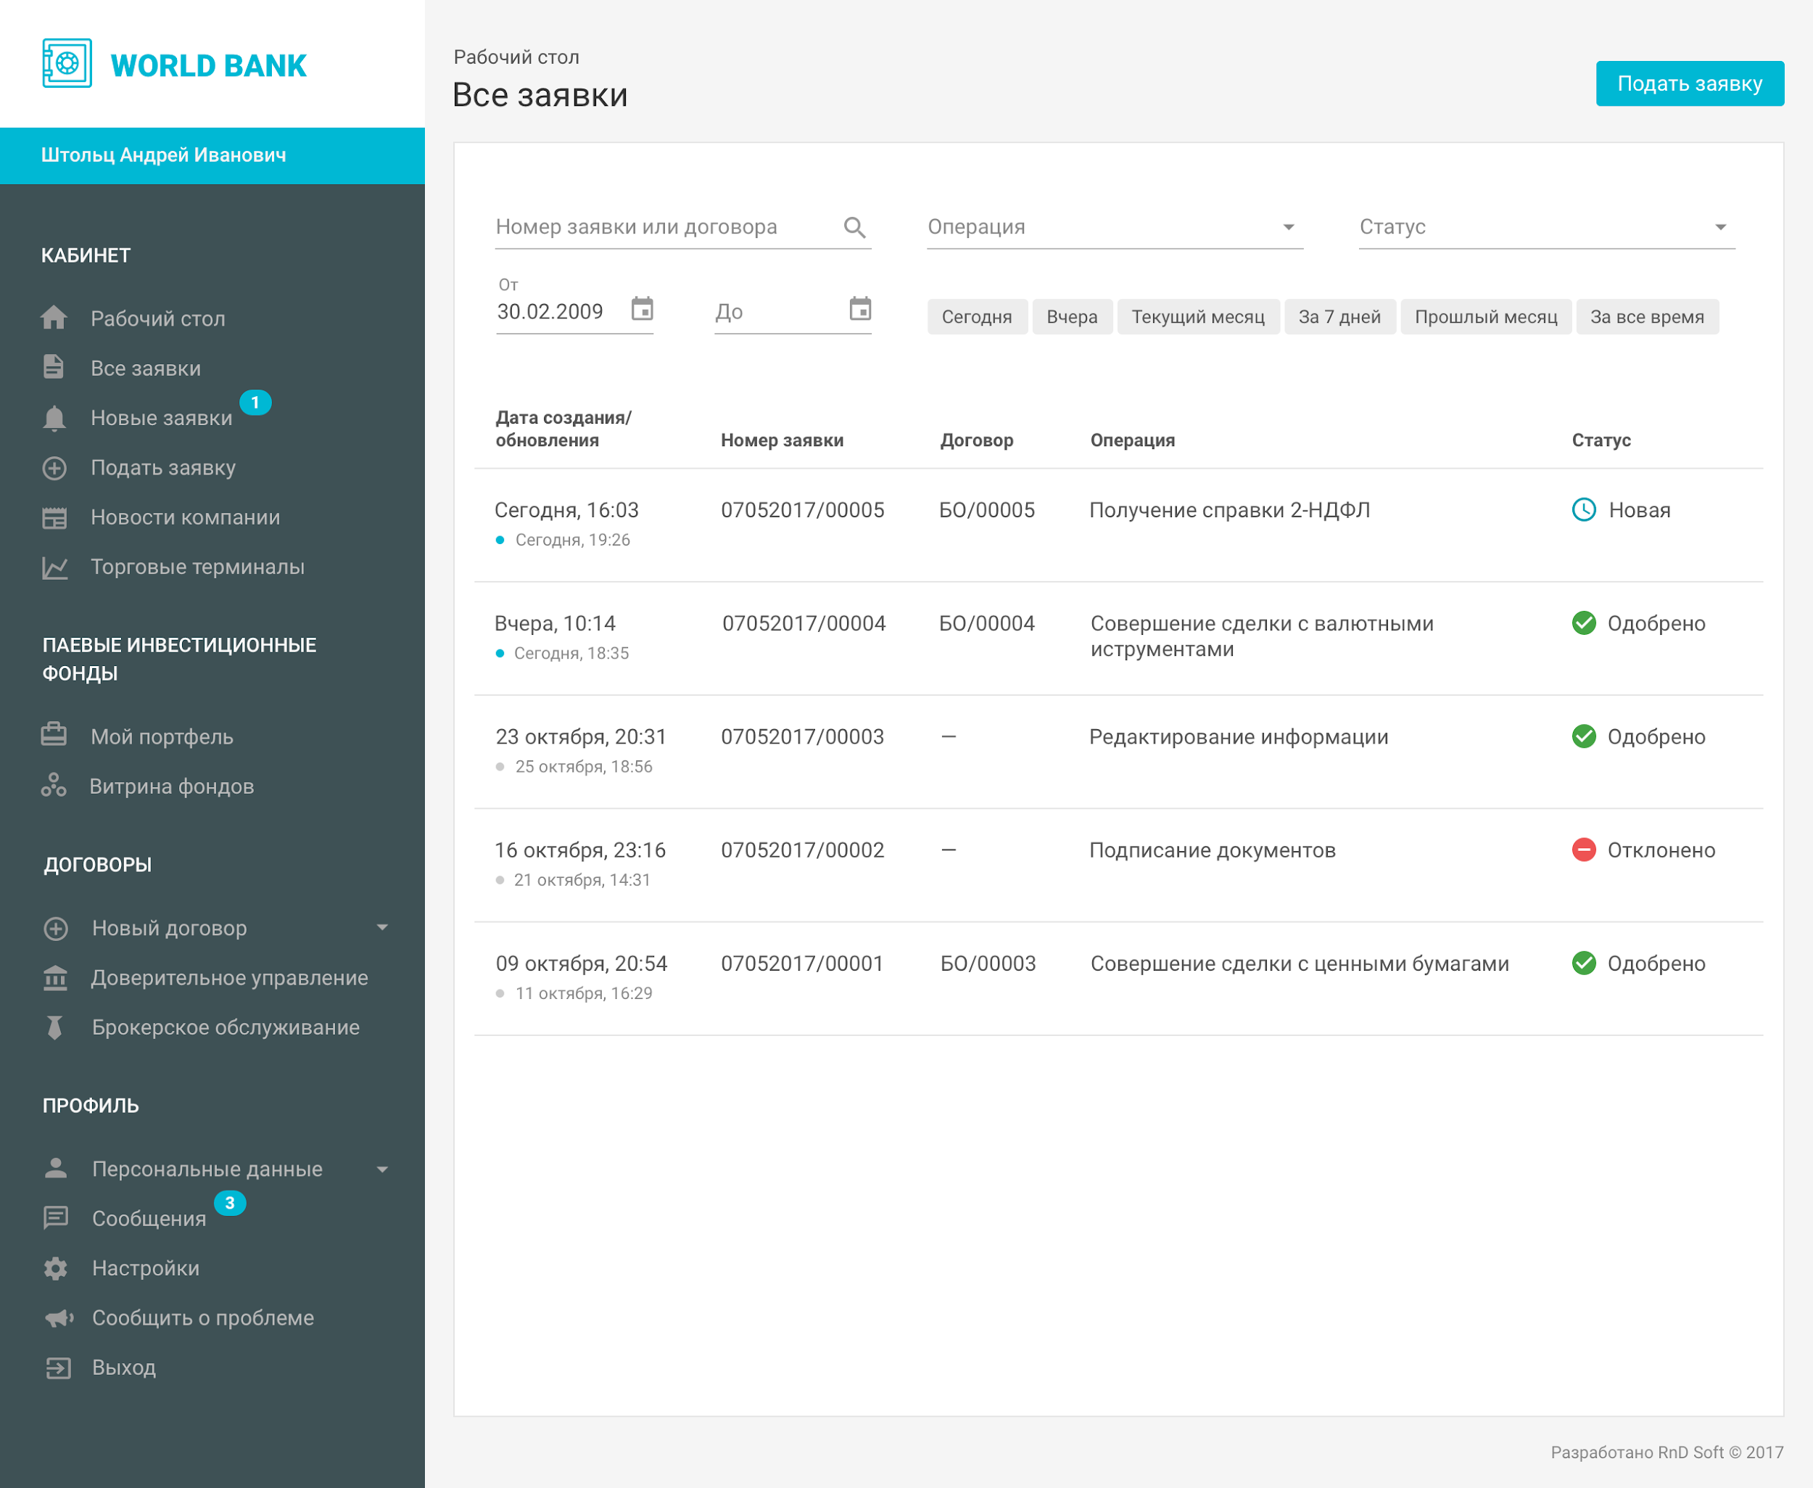

А зачем тестировать требования?
ЗАДАЧА:
Разработать новый раздел «Заявки». Есть прототипы, аналитика. И дизайн.
Казалось бы, все хорошо.
Notes:
И все изменила одна задача. Во второй половине 2017 года у нас появился модуль для работы с паевыми инвестиционными фондами, где основным элементом взаимодействия с клиентом является заявка.
А текущая инфраструктура у нас была завязана на договоры, из-за особенностей брокерского обслуживания и доверительного управления. После долгих обсуждений все же решили делать заявки универсальными и переводить туда и договоры.

Slide 7

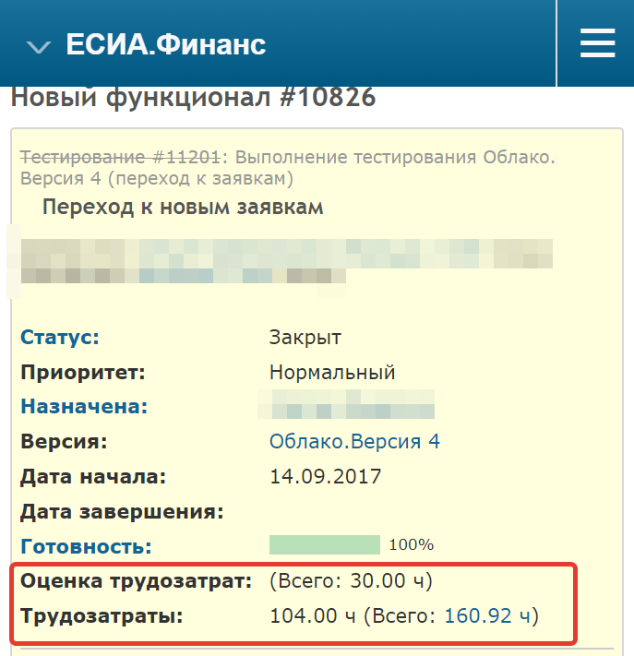
Но есть одно «но»
ПРОЦЕСС РАЗРАБОТКИ:
У разработчиков возникают вопросы по задаче
У тестировщиков возникают вопросы по задаче
PM не понимает, почему появились такие проблемы
Чем ближе сроки релиза, тем «дороже» становятся баги
Notes:
Разработка началась, и у команды возникло много вопросов, что не удивительно – функционал крупный, все учесть невозможно.

Slide 8

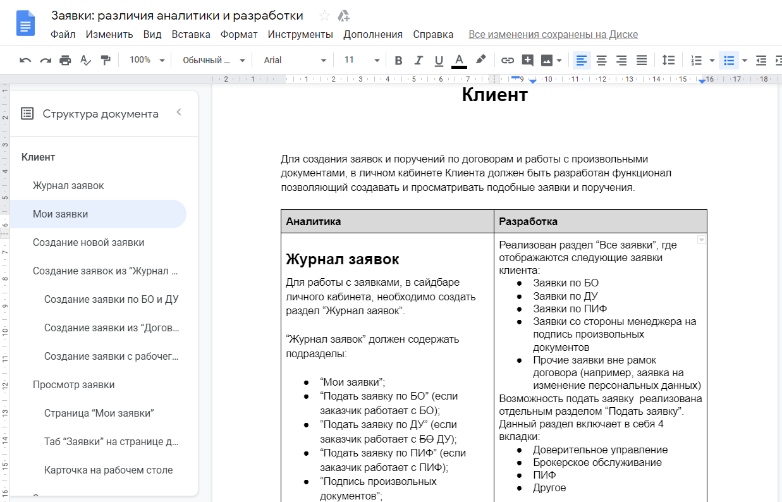
А вот зачем!
ИТОГ:
Задача вернулась на доработку к аналитику и релиз был отложен на некоторое время. Был сделан документ с различиями.
Проблемы:
Разработчик переосмыслил задачу
Аналитик не зафиксировал итог
QA получает не актуальные требования
Трата драгоценного времени
Сроки реализации сильно превышены
Notes:
Самые большие сложности начались на тестировании, пришлось даже сделать отдельный от требований файл, где описаны текущие проблемы: 18 листов проблем с задачей.
Как оказалось, предложенное решение было технически сложно реализовать, и разработчики предложили свой вариант, который, собственно, и был успешно реализован.
Но знали об этом только аналитик и разработчик, документация не обновилась. Что повлекло увеличение трудозатрат.

Slide 9
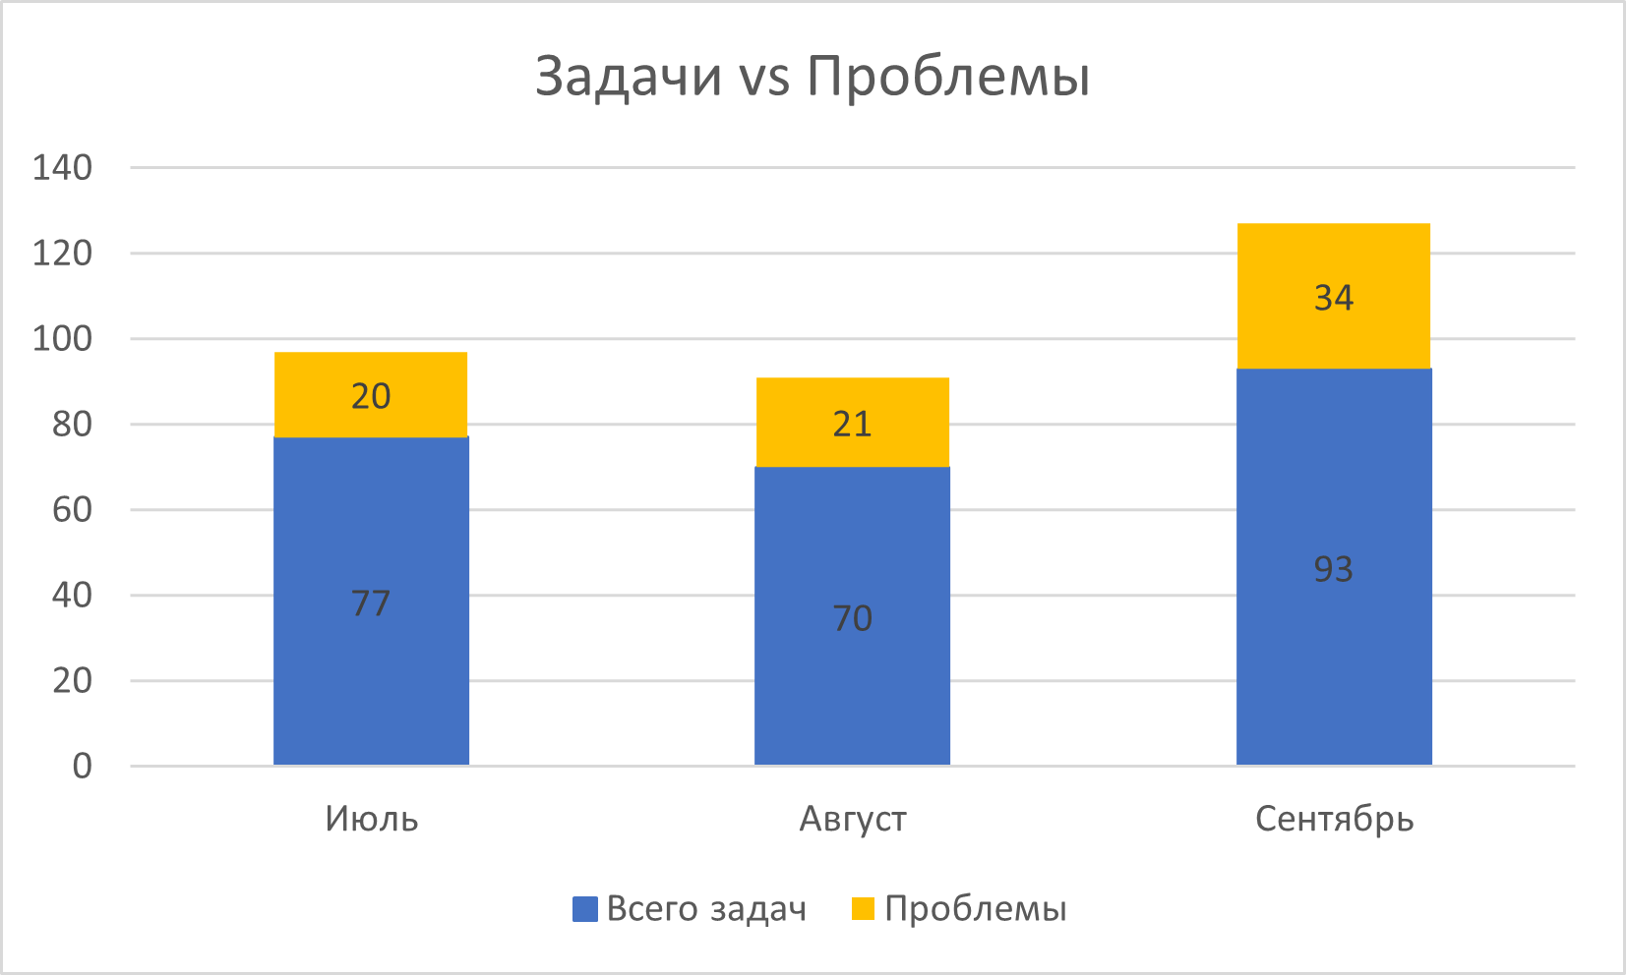
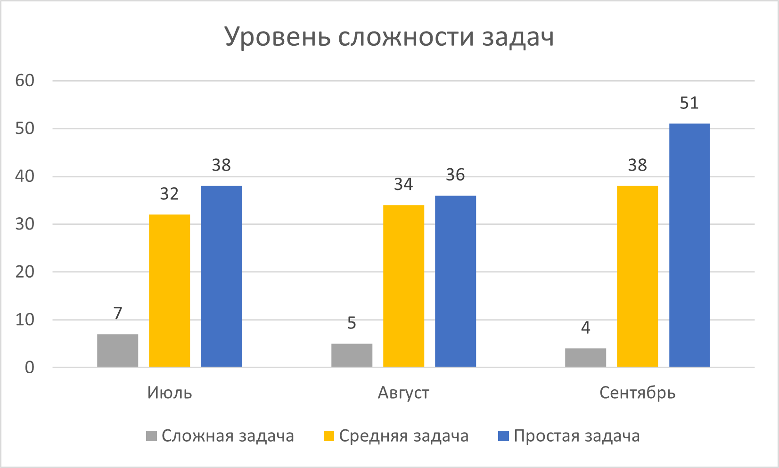
Немного статистики (3 квартал 2017)
Через тернии к звездам в борьбе за качество продукта
Notes:
Мы проанализировали другие задачи, сделанные ранее. Если посмотреть на графики задач и проблем, то можно заметить, что треть выполненных задач – это проблемы. В нашем случае это баги разного уровня сложности.

Slide 10


Варианты внедрения проверки требований
ПУТЬ 1
ПУТЬ 2
1 АНАЛИТИК
2 МЕНЕДЖЕР
1 АНАЛИТИК & РАЗРАБОТЧИК
2 ТЕСТИРОВЩИК
4 РАЗРАБОТЧИК
3 ТЕСТИРОВЩИК
4 РАЗРАБОТЧИК
3 МЕНЕДЖЕР
Notes:
Требования – Согласование – Ревью – Разработка (Переосмысление)
Привлечение разработчика в качестве консультанта, чтобы не было переосмысления при разработке – Ревью – Согласование

Slide 11

Когда заканчивать?
Учтены основные требования заказчика
Есть вся необходимая для разработки информация
Команда договорилась между собой в спорных моментах
Все нерешенные вопросы зафиксированы в новых задачах
Ограниченные сроки

Slide 12

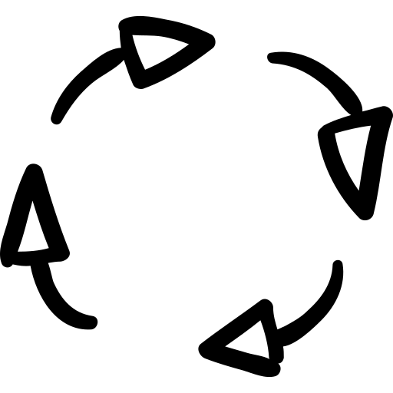
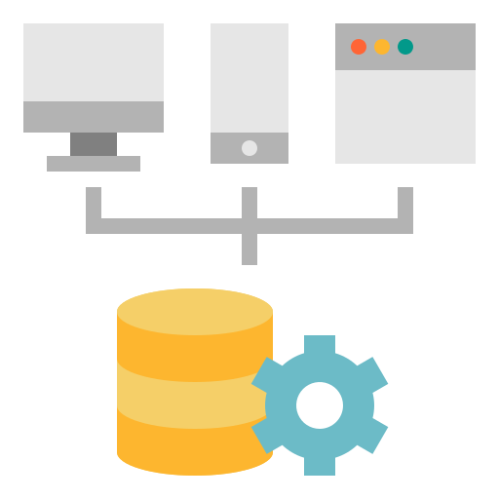






АНАЛИТИКА
РАЗРАБОТКА
РЕЛИЗ
ТЕСТИРОВАНИЕ
АНАЛИТИКА
РЕВЬЮ QA & PM
РАЗРАБОТКА
ТЕСТИРОВАНИЕ
Sprint X
РЕЛИЗ
Notes:
Вверху наш процесс до того как мы внедрили тестирование требований. Задача от аналитика шла сразу в разработку, затем на тестирование, потом могла вернуться на аналитику, поскольку на разных этапах появлялись вопросы, на которые требования не всегда могли дать ответы. Тем не менее мы делали релизы, но части они не выполнялись в срок. Наш процесс в 2020 году выглядит так: Аналитика – ревью qa&pm, разработка и тестирование. Сроки всегда известны, релизы выполняются стабильно и нет черного ящика в требованиях.

Slide 13
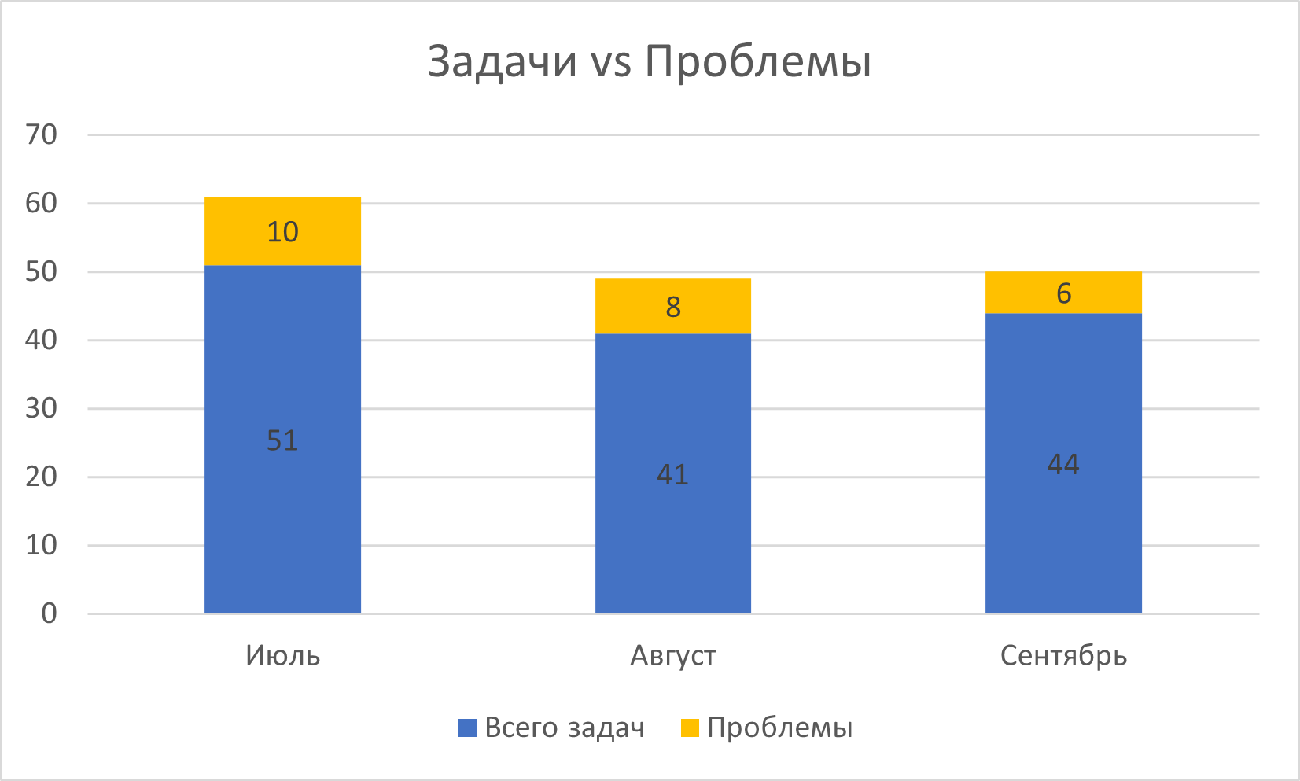
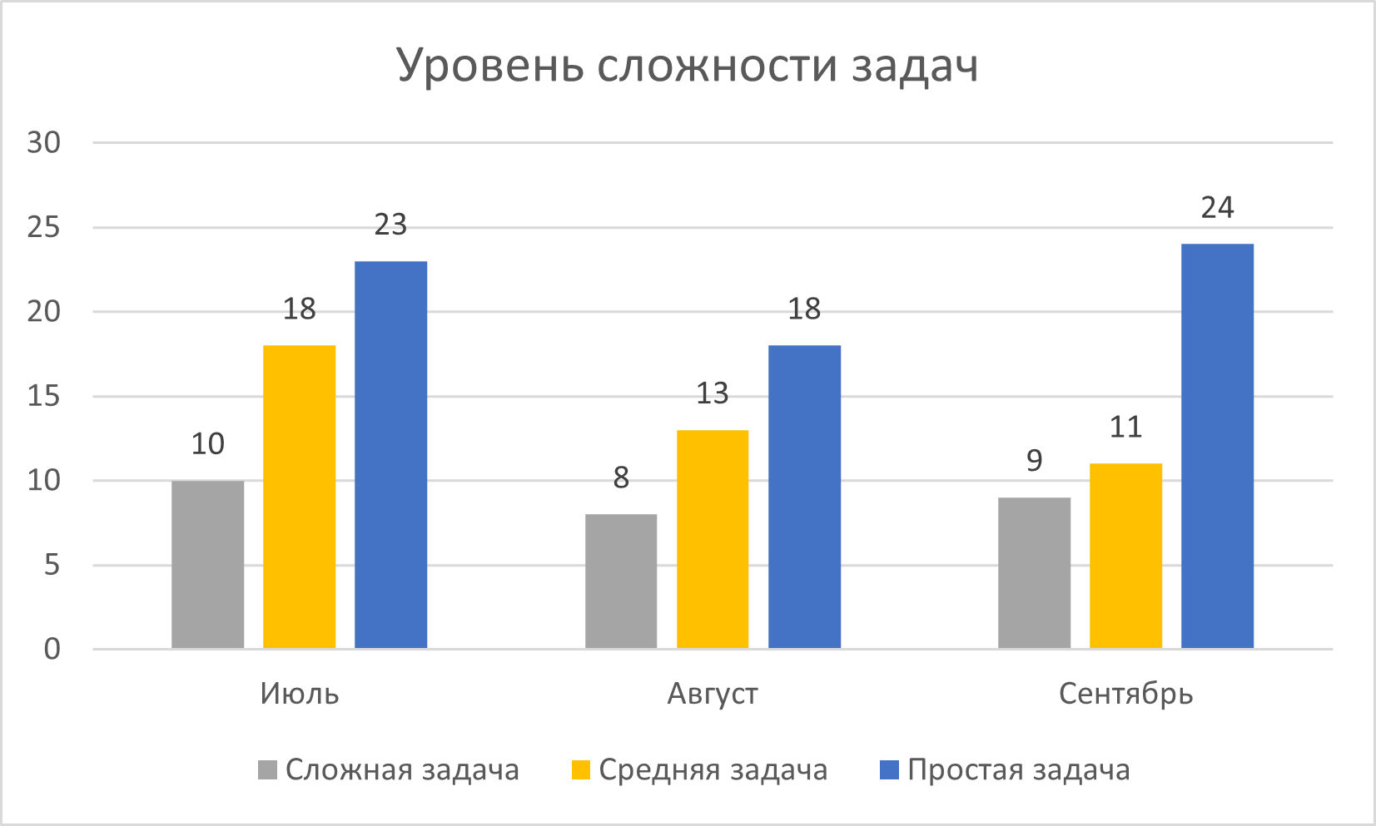
А что там по цифрам в 2020?
Через тернии к звездам в борьбе за качество продукта
Notes:
Здесь уже статистика по тому же периоду, но в этом году. Прошло 3 года и результат не может не радовать. Хотя темпы по количеству задач не изменились, мы стали делать больше сложных задач за то же время и получать в итоге меньше проблем, т.е. багов.

Slide 14

2017 vs 2020
 | Проблемы в 2017,% | Проблемы в 2020,%
Июль | 28,57% | 19,61%
Август | 30% | 19,05%
Сентябрь | 36,56% | 13,64%
Через тернии к звездам в борьбе за качество продукта
Notes:
И если сравнить показатели, можно увидеть, что процент ошибок уменьшился, несмотря на то, что более сложных задач стало больше.

Slide 15

Как качественно выполнить тестирование требований?
Узнать проект лучше!
Notes:
Но мы не ограничились проверкой требований на этапе их формирования. Мы решили, что будет круто, если команда будет знать как все-таки работает их детище лучше прежнего. И заодно, придумали как эффективнее обучать проекту новых участников команды

Slide 16

Как узнать проект лучше?
Проблема:
Новая предметная область. Нет понимания, почему реализованы те или иные процессы. Как следствие, пропадает интерес к изучению. Хочется уже делать задачи, но нет уверенности в том, что это будет приносить пользу.

Slide 17

Как узнать проект лучше?
ВОЗМОЖНОЕ РЕШЕНИЕ:
Подготовка материалов по предметной области в разных форматах:
Книги
Интересные статьи
Курсы (как платные так и бесплатные)
Презентация от экспертов для команды по ключевым моментам
Notes:
Информация должна быть подготовлена заранее, чтобы тот, кто изучает предметную область, не пытался найти «то, не знаю что», а также у нас общение с экспертами не заканчивается только на показах команде, всегда можно задать вопрос и в другое время

Slide 18

Как узнать проект лучше?
Проблема:
Новый QA в команде. Проект знает поверхностно, т.к очень много информации. При изучении требований не видит проблем, которые могут возникнуть.

Slide 19

Как узнать проект лучше?
ВОЗМОЖНОЕ РЕШЕНИЕ:
Документ со страницами, разделами, настройками
Схема проекта c переходами
Чек-листы по основным процессам
Наставник, который расскажет о тонкостях проекта
Перепроверка готовых сложных задач, по которым давно не проводилось ручное тестирование
Изучение проекта по логическим блокам, например по ролям
Тест по проекту, который новый участник будет проходить по истечении какого-то периода
Notes:
Нам очень помог делать проверку требований лучше документ, где мы описали все настройки, разделы, роли и почтовые рассылки. У аналитиков также есть свой шаблон, ориентированный на проект, где описаны разделы, меняющиеся каждый раз.

Slide 20

Как узнать проект лучше?
Проблема:
Разработчик/тестировщик знает только свои задачи, не может компететно помочь аналитику составить требования.

Slide 21

Как узнать проект лучше?
ВОЗМОЖНОЕ РЕШЕНИЕ:
Проведение демонстрационных показов команде, с изменением человека, который проводит демонстрацию. Взять за основу последние несколько релизов
Подготовить сценарии по ролям проекта и распределить между членами команды, предложить «сыграть» в проект для более глубокого понимания взаимосвязей
Notes:
В итоге по проекту мы придумали сценарии, которые случайным образом делятся между командой, т.е. кто-то становится сотрудником компании, и обрабатывает заявки, выполняет разные процессы по сценарию, а кто-то является обычным клиентом которому что-то нужно

Slide 22

Как узнать проект лучше?
Проблема:
Заказчик просит ускорить согласование требований. Но задача «застряла» у тестировщиков, т.к. нужна доп. информация от заказчика, разработчика и т.п.

Slide 23

Как узнать проект лучше?
ВОЗМОЖНОЕ РЕШЕНИЕ:
Подключить QA для общения с заказчиком чтобы уточнить спорные вопросы
Подготовить требования в текущем формате, но с пометками в тех местах, где есть спорные вопросы и передать заказчику

Slide 24




Что почитать?
Notes:
На слайде представлена литература, которая помогает внедрить тестирование требований, структурировать эти знания и в целом взглянуть на процесс по-новому. В каждой из книг есть целая глава, посвященная этому процессу
Глава 2.2 (Святослав Куликов, Тестирование ПО) (
Глава 10 (Сэм Канер, Тестирование ПО)
Глава 2 (Роберт Калбертсон, Быстрое тестирование)

Slide 25

Итоги
Проблемы с тестированием могут быть не связаны с ним напрямую
Всегда есть место для творчества при улучшении процессов
Знание вашего проекта – залог хорошей командной работы
Notes:
Если вы узнали себя в наших проблемах, то надеюсь наш опыт поможет вам начать работу над изменением процессов, ведь обеспечение качества - это самое главное в хорошем продукте, и от того как построен процесс зависит конечный результат

Slide 26
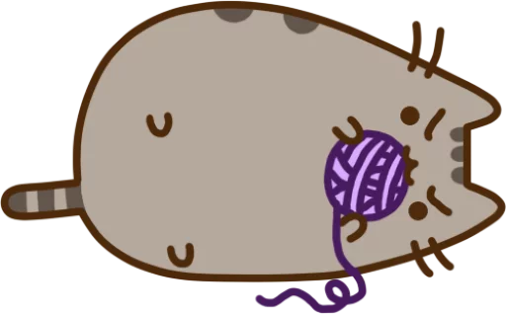




Спасибо за внимание! Вопросы?
https://rnds.pro
@anastia
https://esiafinance.ru
@anasttia
https://winvestor.ru/pages/about

